Slide 1

Aktivní škola - podpora, zlepšení kvality vzdělávání a výuky na základní škole
CZ.1.07/1.1.14/02.0049
Tento projekt je spolufinancován Evropským sociálním fondem a státním rozpočtem České republiky.

Slide 2
Název výukového materiálu: EXCEL - uvod
Volitelný předmět: Informatika
Ročník: 8.
Název sady: Sada pro technické, přírodovědné a jazykově zaměřené předměty
Číslo materiálu: Inf8_Exuvod
Autor: Mgr. Marcela Kubátová
Datum: říjen 2012

Slide 3
Anotace:
Vzdělávací materiál slouží k procvičení probraného učiva.
Materiál je součástí e-learningu na školním webu.

Slide 4
MS Excel 07 – úvod
Informatika 9. ročník
Marcela Kubátová

Slide 5
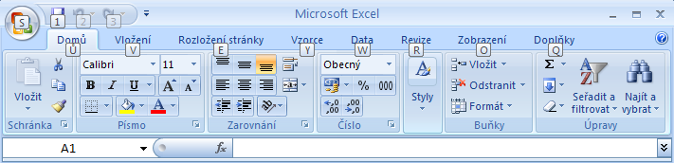
Ovládání Excelu:
Excel se podobně jako Word a PowP ovládá z pásu karet, kde v jednotlivých skupinách najdeme nejpoužívanější ikony
Hlavní pás karet

Slide 6
Tlačítko Office:
používá se k základní práci se souborem
najdeme ho v levém horním rohu aplikace (velké barevné tlačítko)
ve verzi MS Office 2010 je místo tohoto tlačítka karta Soubor

Slide 7
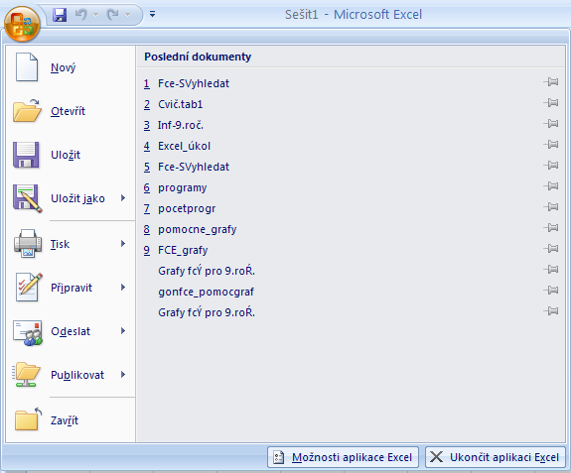
Nový – vytvořit nový sešit
Otevřít – otevřít existující sešit
Uložit – uloží sešit pod aktuálním názvem
Uložit jako – uloží sešit s možností změny názvu a umístění
Tisk – vytiskne sešit
Připravit – slouží k nastavení vlastností před distribucí dokumentu
Odeslat – umožní odeslat přes e-mail, Bluetooth nebo fax
Publikovat – umožňuje publikování dokumentu pro uživatele, kteří nemají Excel k dispozici

Slide 8
Panel nástrojů Rychlý přístup:
slouží k zobrazení nejčastěji požívaných ikon
nachází se v horní levé části titulkového pruhu aplikace
přidat ikony můžeme klepnutím na šipku na konci panelu Rychlý přístup a z nabídky vybereme Další příkazy…

Slide 9
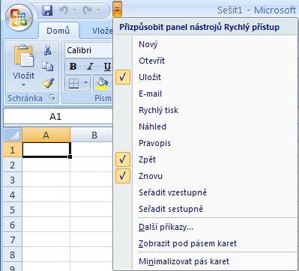
Seznam nejběžnějších příkazů
Možnost výběru dalších
Zobrazí panel pod Kartami

Slide 10
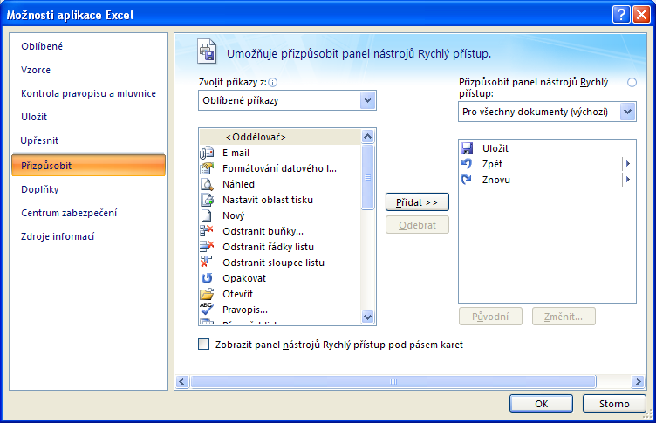
Přidání příkazů na panel Rychlý přístup po stisknutí Další příkazy…

Slide 11
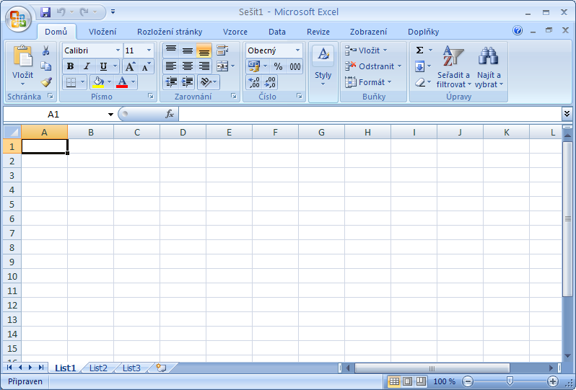
Popis prostředí:
Pozice – název buňky
Název skupiny
Označení sloupce
Aktivní buňka
Označení řádku
Zobrazení sešitu
Záložky listů
Stavový řádek
Lupa

Slide 12
Zdroje:
obrázky = screeny obrazovky

